Slide 1
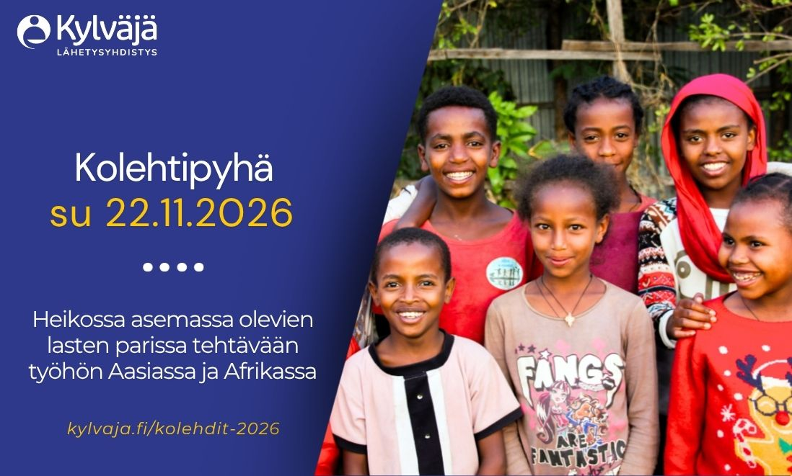
Notes:
Kylväjän kolehtipyhänä sunnuntaina 22.11. kerätään kolehti heikossa asemassa olevien lasten parissa tehtävään työhön Aasiassa ja Afrikassa.
Kylväjä tukee kouluttamalla ja perustarpeita täyttämällä heikoimmassa asemassa olevien lasten mahdollisuuksia hyvään elämään. Lapset kuuluvat vähemmistökansallisuuksiin. He saattavat olla orpoja, ja heidän sosiaalinen ja taloudellinen asemansa on heikko. Seuraavaksi kerron, mitä Kylväjä tekee lasten hyväksi Intiassa, Indonesiassa, Etiopiassa ja Itä-Aasiassa.

Slide 2
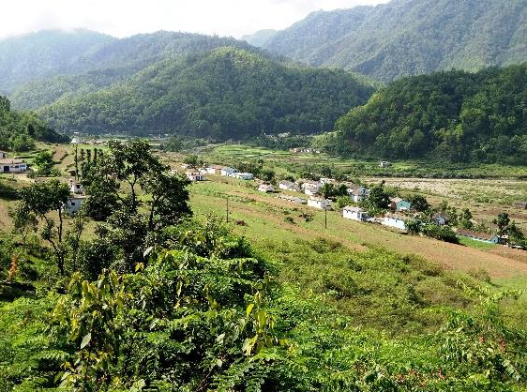
Intia
Intiassa Kylväjä tukee vaikeassa uskonnonvapaustilanteessa toimivan evankelis-luterilaisen kirkon kouluhanketta.
Kristillinen koulu on kylän lasten ainoa mahdollisuus saada opetusta, ja sellaisena se on hyvin arvokas myös hinduperheille. Opetus kattaa paikallisen järjestelmän mukaisen peruskoulun. Lisäksi kirkon työntekijät kokoavat muillakin syrjäisillä alueilla lapsia yhteen saamaan opetusta.
Kuva: Pixabay
Notes:
Tuemme pienen paikallisen kirkon koulutustyötä Intiassa.
Kumppanikirkkomme ensimmäinen paikallinen lähetystyöntekijä lähti vuonna 2018 naapuriosavaltioon, jossa kristityt ovat pieni vähemmistö. Osavaltioon perustettiin seurakunta ja kristillinen alakoulu. Vuoden 2022 keväällä koululle palkattiin Kylväjän tuella kaksi opettajaa lisää, ja vuonna 2023 palkattiin apuopettaja.

Slide 3
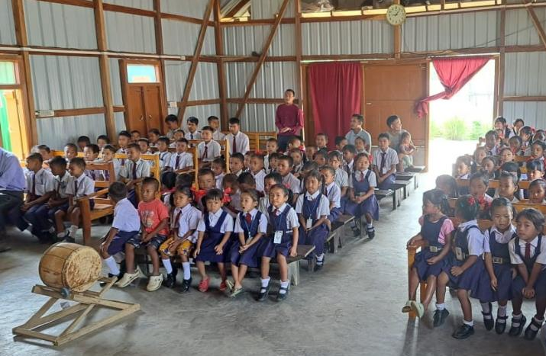
Kristillinen koulu Intiassa
Kuva: Kylväjän arkisto
Notes:
Kylväjän yhteistyökoulussa on esikoululuokka ja luokka-asteet 1–6. Oppilaita on parisataa, opettajia seitsemän. Kristillinen koulu on kylän lasten ainoa mahdollisuus koulunkäyntiin, ja siksi myös hinduperheet arvostavat sitä. Turvatakseen asemansa koulu on anonut valtiolta virallistamista. Pitkän odotuksen jälkeen se saatiin luokille 1–4. Ponnistelu yläluokkien virallistamisen puolesta jatkuu.

Slide 4
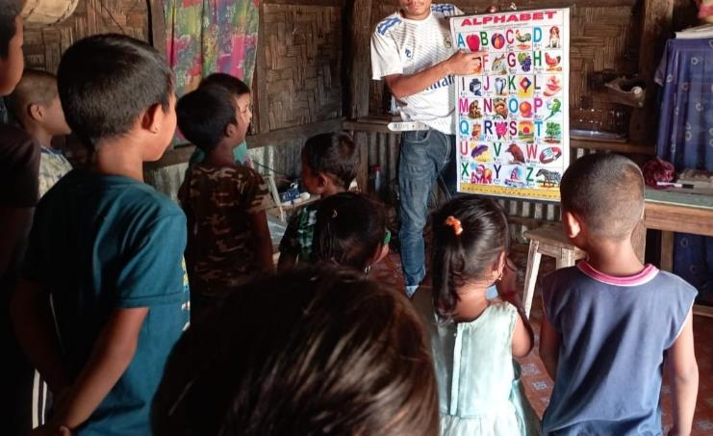
Opetusta koulun ulkopuolella
Kuva: Kylväjän arkisto
Notes:
Maaseutu- ja vuoristoalueilla kylissä ei ole kouluja. Eräs paikallinen lähetystyöntekijä opettaa lapsia vapaaehtoisesti ja on vieläpä palkannut omalla kustannuksellaan apuopettajia kaitsemaan 50 lapsen laumaa. Epävirallista koulua pidetään kolme tuntia kerrallaan kuutena päivänä viikossa, ja lapset opettelevat lukemista ja kirjoittamista.
Lisäksi heidän kanssaan käydään läpi englannin ja hindin kielen alkeita, jotka ovat hyödyllisiä koko Intian alueella. Lapset kuulevat myös raamatunkertomuksia ja oppivat iloisia hengellisiä lauluja. Useimpien perheet ovat uskonnoltaan hinduja tai animisteja, mutta silti heidän äitinsäkin tulevat uteliaina paikalle.

Slide 5
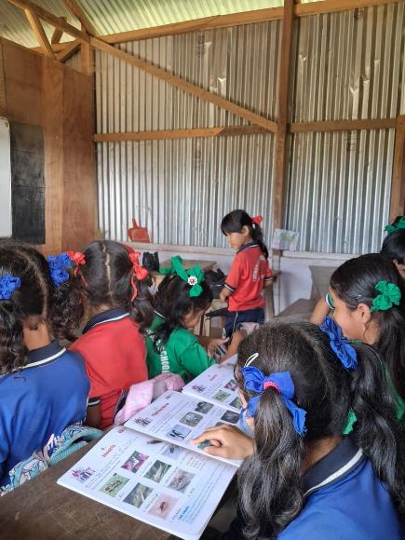
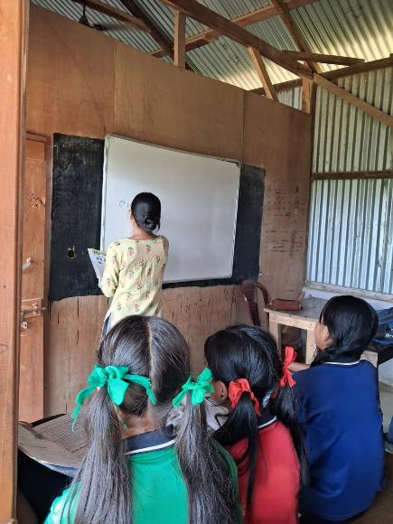
Kuvat: Kylväjän arkisto
Notes:
Kylväjän tuella opettajat saavat täydennyskoulutusta.
Köyhissä oloissa moni perhe haluaisi laittaa lapset töihin ansaitsemaan. Kirkon ja kylän avainhenkilöille järjestetään yhteisiä tapaamisia, joissa koulunkäynnin merkitystä avataan osallistujille.

Slide 6
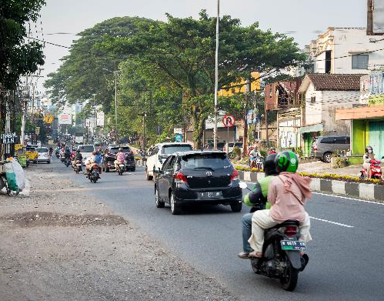
Indonesia
Indonesiassa Itä-Jaavan alueella työntekijämme vierailevat lastenkodeissa ja päiväkodeissa, joissa on vähemmistökansoihin kuuluvia lapsia ja nuoria, jotka eivät ole kuulleet evankeliumia.
Lasten oppimista tuetaan vuorovaikutteisella työskentelyllä, ja heidän arkeensa tuodaan iloa luovin menetelmin.
Kuva: Janne Aitta
Notes:
Indonesia on maailman neljänneksi väkirikkain valtio, maailman suurin saarivaltio sekä maailman väkirikkain muslimivaltio. Indonesian väestö koostuu sadoista erilaisista etnisistä ryhmistä (kansoista) ja kielistä. Tavoittamattomia kansanryhmiä on vielä satoja. Kylväjä aloitti työn Indonesiassa 2021.

Slide 7
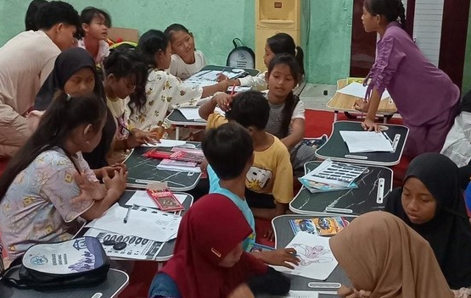
Työntekijämme kohtaavat heikoimmassa asemassa olevia lapsia ja nuoria. Taito- ja taideaineita sekä englantia opettamalla saadaan luontevasti kontakti paikallisiin lapsiin ja nuoriin.
Nuorisovankiloissa työntekijämme tavoittavat vähemmistökansojen nuoria. Evankeliumin todistuksen ja kohtaamisten kautta työntekijämme rohkaisevat nuoria löytämään lahjojaan ja omaa paikkaansa kristittyjen yhteydessä.
Kuva: Kylväjän arkisto

Slide 8

Itä-Aasia
Kylväjä pyrkii palvelemaan Itä-Aasian suljetun maan vaikeissa olosuhteissa elävää kansaa koulutuksen ja avustustyön kautta.
Koulutus toteutuu osittain maan rajojen ulkopuolella lasten ja nuorten englannin opetuksen muodossa.
Kuva: Kylväjän arkisto
Notes:
• Työn ja kohtaamisten kautta saamme mahdollisuuden osoittaa Jumalan rakkautta alueella, jossa evankeliumia ei pidetä esillä.
• Rakennamme luottamusta ja kunnioitusta työn kautta.
• Suhteet yhteiskunnan eri tasoilla valmistavat tietä ja maaperää uskon perustalle tämän kansan parissa.

Slide 9
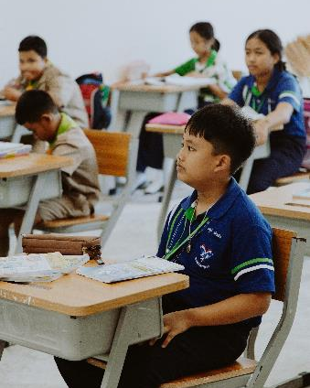
Englannin opetusta
Itä-Aasiassa työntekijämme toimivat syrjityn etnisen vähemmistön parissa. Ryhmän lapsia tuetaan tarjoamalla heille englannin kielen opetusta. Englannin taito avaa heille uusia ovia. ​
Pexels: Kuvituskuva
Notes:
• Jokaisella lapsella on oikeus oppimiseen ja kasvuun hänen taustastaan riippumatta. Opetus auttaa lapsia ja nuoria vahvistamaan mahdollisuuksia jatko-opintoihin ja luo perustan paremmalle tulevaisuudelle.
• Kansainväliset opettajat laajentavat opiskelijoiden maailmankuvaa ja tukevat kulttuurien välistä vuorovaikutusta
• Opetus mahdollistaa kristittynä vaikuttamisen yhteisössä, jonka jäsenistä suuri osa ei tunne ketään kristittyä

Slide 10
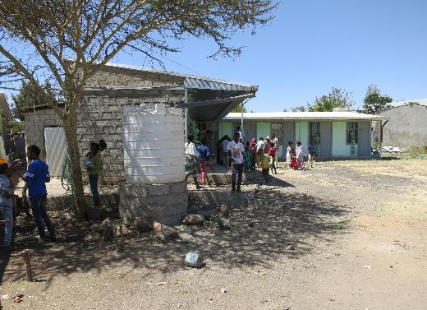
Etiopia
Etiopiassa Ginnirin kaupungissa toimii Kylväjän ja kummien tuella kristillinen lasten päiväkeskus. Siellä käy päivittäin noin 60 heikossa asemassa elävän köyhän perheen lasta.
Päiväkeskus tarjoaa lämpimän aterian, vaatteita, perusterveydenhuoltoa sekä tukee lasten koulunkäyntiä. Keskus antaa lapsille hyvän elämän eväät ja kouluvalmiudet, joilla ponnistaa jopa korkeakouluopintoihin asti.
Kuva: Mikko Puhalainen

Slide 11
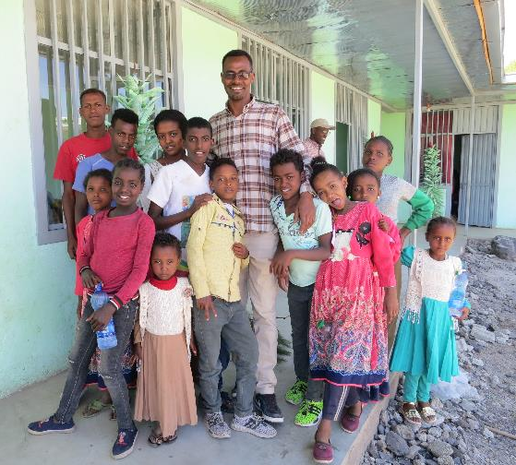
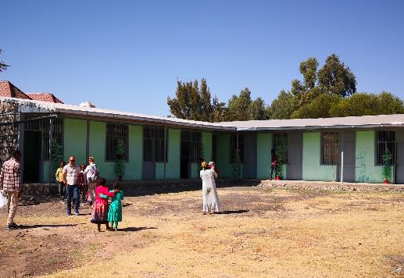
Lasten päiväkeskus Ginnirissä
Kuvat: Mikko Puhalainen
Notes:
Päiväkeskushanke alkoi vuonna 2006 ja sen kautta on tähän mennessä autettu noin 300 lasta, jotka ovat orpoja tai muutoin haavoittuvassa asemassa. Alueella on paljon HIV-tartunnan saaneita, joita syrjitään. Tukea pyritään laajentamaan lasten perheisiin, esimerkiksi yksinhuoltajaäitien hyväksi.

Slide 12
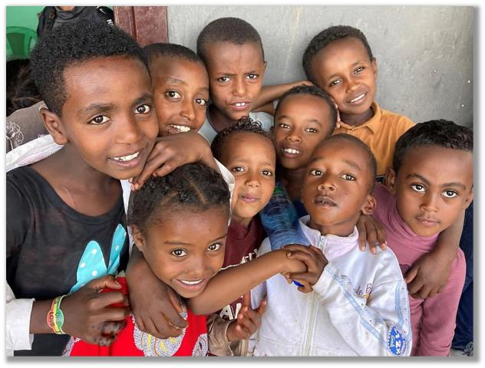
Lasten päiväkeskus Ginnirissä
Kuva: Kylväjän arkisto
Notes:
Nahom (nimi muutettu) on 5-vuotias poika, joka asuu äitinsä kanssa. Hänellä ei ole sisaruksia. Äiti on HIV-positiivinen ja työskentelee sairaalassa siivoojana, isä kuoli pojan ollessa vasta hyvin pieni.
Eden (nimi muutettu) on 12-vuotias tyttö, joka on lievästi kehitysvammainen. Hän on orpo, sillä hänen vanhempansa ovat kuolleet AIDS:iin. Eden saa hyvää tukiopetusta keskuksessa, ja sen avulla hän on päässyt etenemään luokalta toiselle.
Samuel (nimi muutettu) on 13-vuotias poika, joka asuu sukulaisperheessä, koska hänen vanhempansa ovat kuolleet. Tullessaan mukaan ohjelmaan Samuel oli pienikokoinen ja hento, mutta saatuaan päivittäin hyvää ruokaa hän on vahvistunut ja pysynyt terveenä. Koulu on sekin sujunut hyvin, ja ajallaan hän toivookin pääsevänsä yliopistoon opiskelemaan.
Monet kummiohjelman nuorista ovat kertoneet haluavansa lääkäreiksi tai opettajiksi. Heillä on halu auttaa heikoimmassa asemassa olevia, koska he ovat itsekin saaneet avun! Näin kummiohjelma tuo turvaa, terveyttä ja toivoa monelle lapselle – sinun tuellasi!

Slide 13
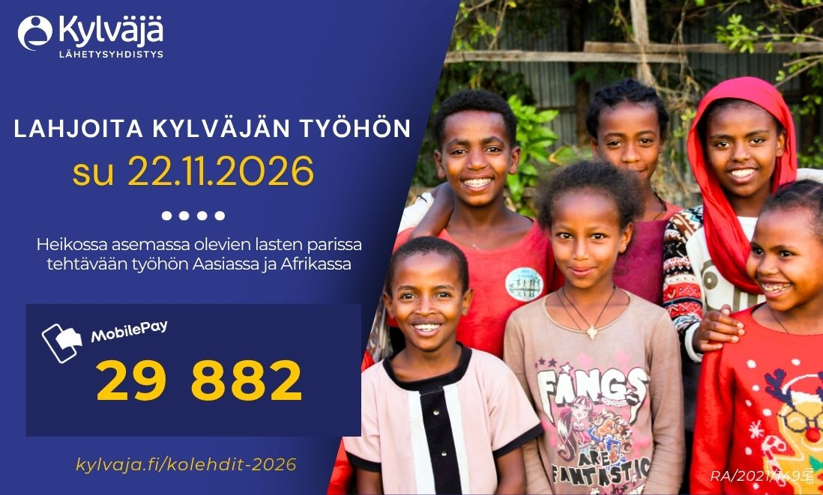
Notes:
Kylväjän työhön heikossa asemassa olevien lasten parissa tehtävään työhön voi kolehdin lisäksi lahjoittaa myös MobilePayn kautta ja tässä on lahjoitustiedot sitä varten.

Slide 14
Lämmin kiitos lahjastasi! www.kylvaja.fi
Notes:
Miten Kylväjän työstä voi kuulla lisää?
Kylväjän kotisivuilla pääset tutustumaan työhömme ja voit tilata työntekijöidemme uutiskirjeitä. Kotisivujen kautta pääset myös tilaamaan ilmaisen, neljä kertaa vuodessa ilmestyvän Kylväjä-lehden. Tervetuloa mukaan myös tuleviin tapahtumiin! Lämmin kiitos!

